Slide 1



PHÒNG GIÁO DỤC VÀ ĐÀO TẠO QUẬN LONG BIÊN
TRƯỜNG MẦM NON SƠN CA
NHẬN BIẾT TẬP NÓI
MÀU ĐỎ
Lứa tuổi: 24- 36 tháng
Lớp: Nhà trẻ D2
GIÁO VIÊN: ĐÀM THỊ MINH HÒA
NĂM HỌC: 2024- 2025

Slide 2

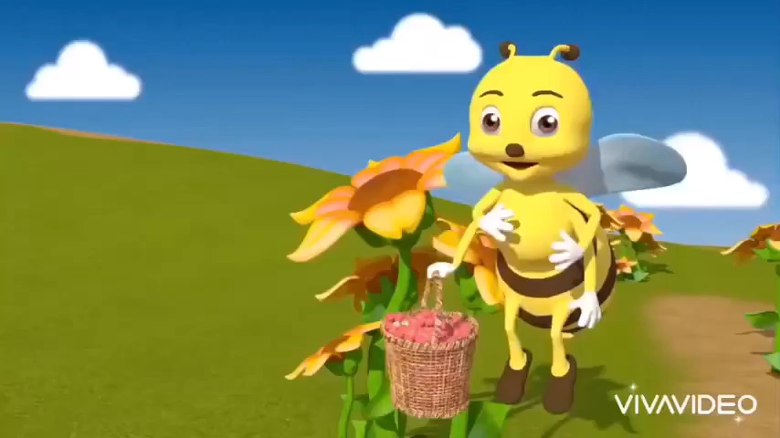

Slide 3

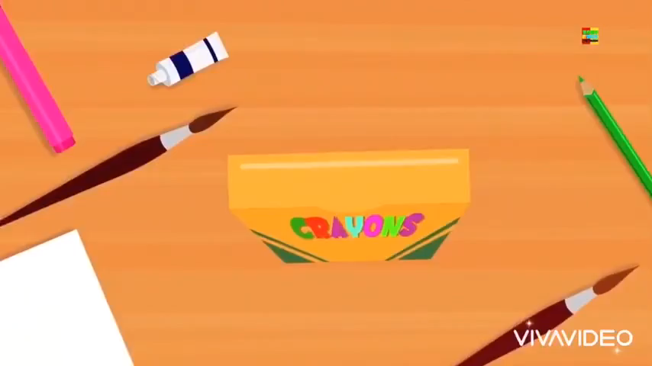

Slide 4

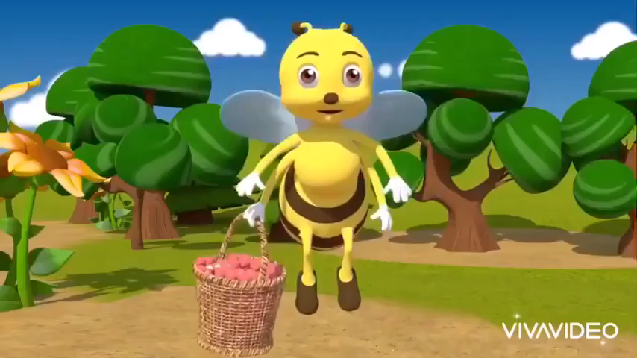

Slide 5
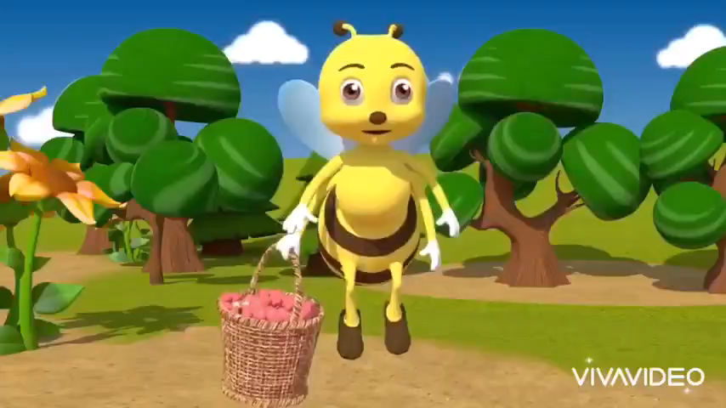

Slide 6
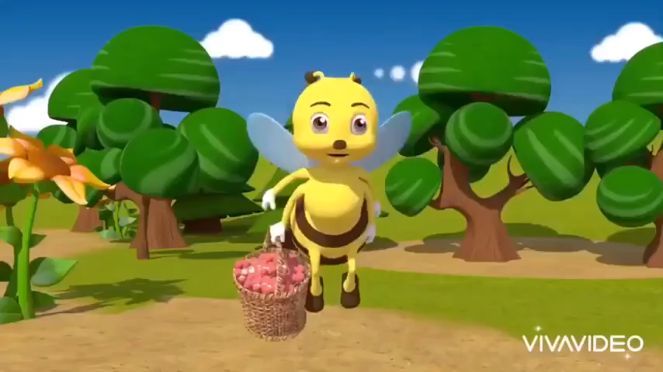

Slide 7
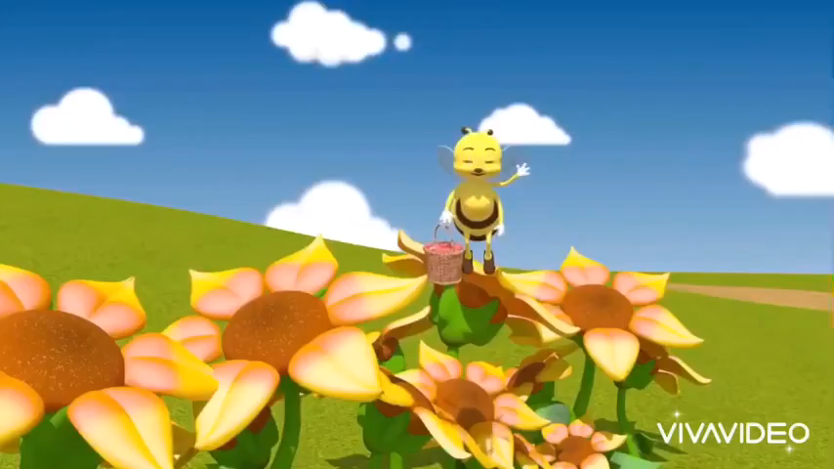

Slide 8
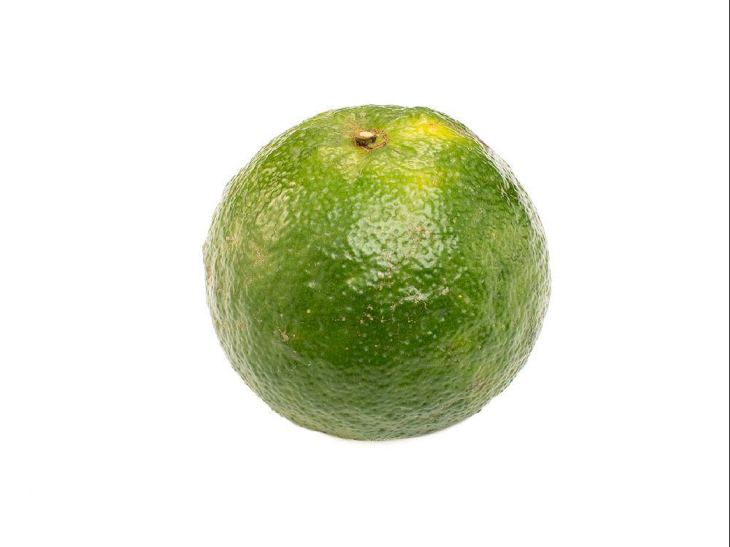
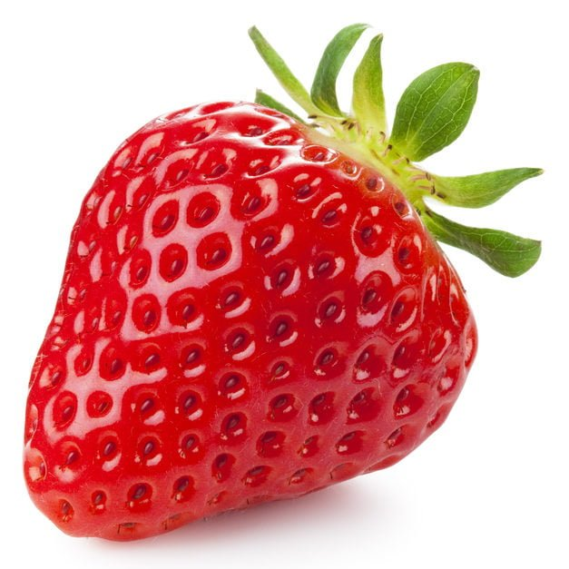

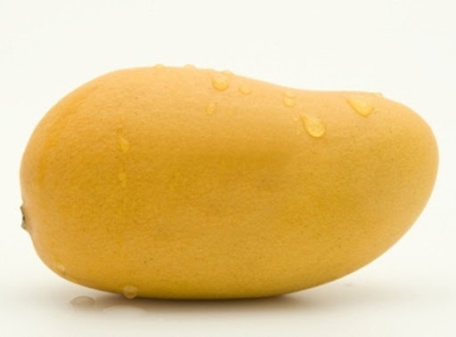
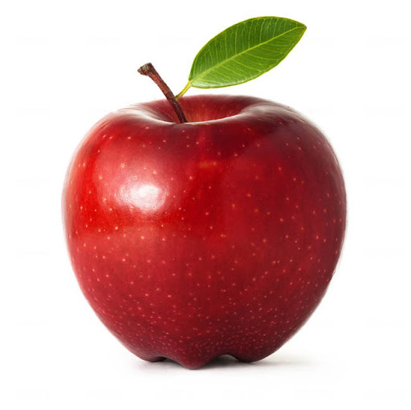

Slide 9

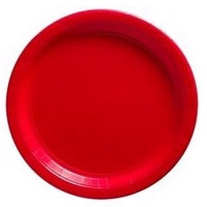

Slide 10



Slide 11
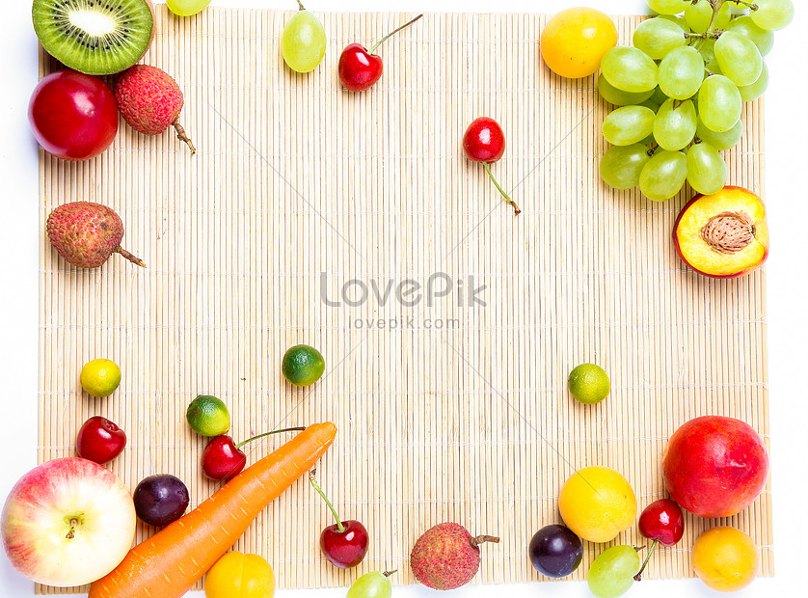
Chúc các con chăm ngoan,
học giỏi.
Tạm biệt các con!

